Slide 2
如何建構 高CP值 直覺易用 非常有感的能源管理平台? 節能/節費活用密技 傾囊相授
Notes:
更新筆記: 請把 "非常有感的" 刪掉

Slide 3
每當收到電費單時..
電費好貴!!到底貴在哪?
一堆電費術語，到底收費
收的有無道理?
節能廠商報價一個比一個貴?!
已投入很多人力、物力去改善，為何成效不彰?
Notes:
加插圖
PM提供電費單
**超約電費單請從電費單/超約-3樓本號.pdf 擷取
**公司地址建議馬賽克處理

Slide 4
龐大的電費支出， 不僅是您們心中的痛，
也是QNAP過去的親身經歷! 我們跟大家有一樣的困惑…
於是…

Slide 5
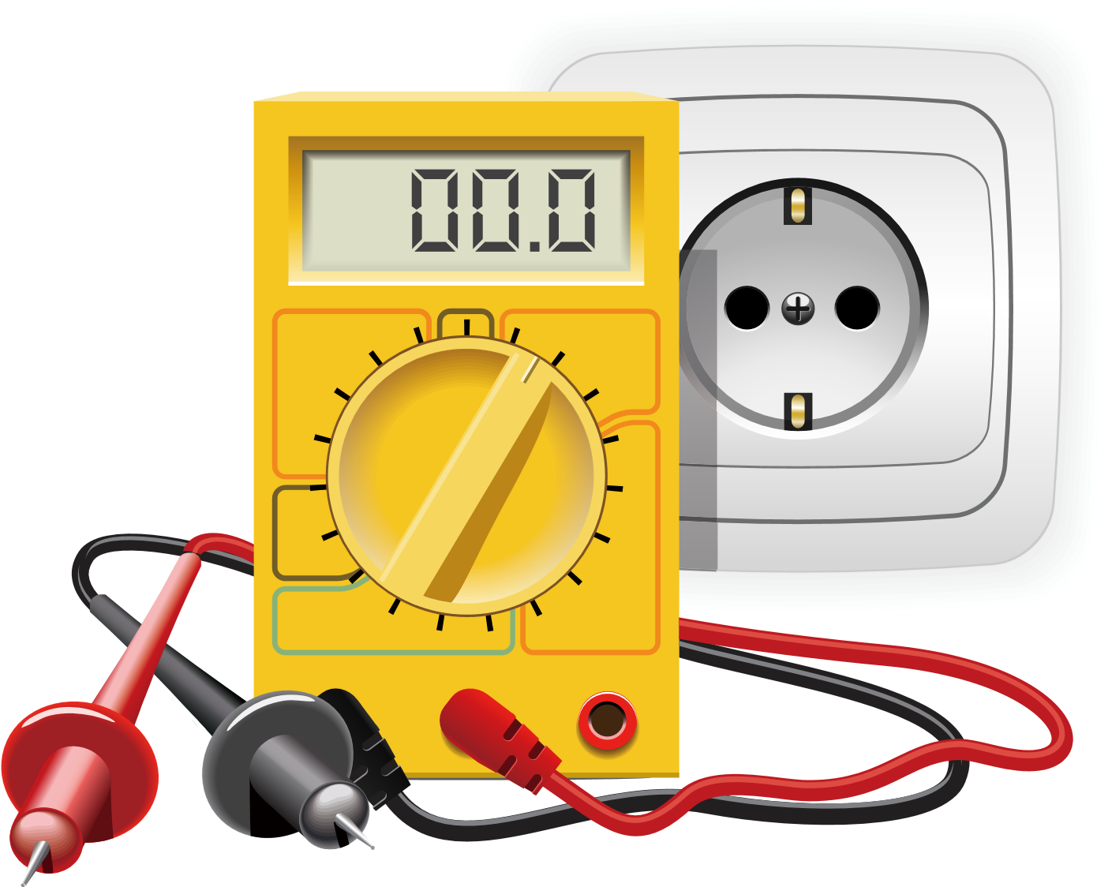
發揮 Maker 精神 智慧能源管理平台因應而生
以 QNAP 獨家的物聯網開發套件 QIoT Suite Lite 作為底層框架，針對能源監控之需求，為 QNAP 量身打造出商業級的物聯網能源解決方案。現在， QNAP 過去最為頭痛的企業用電問題已大有改善。
Notes:
語句看可否再順過 文字有點凌亂

Slide 6
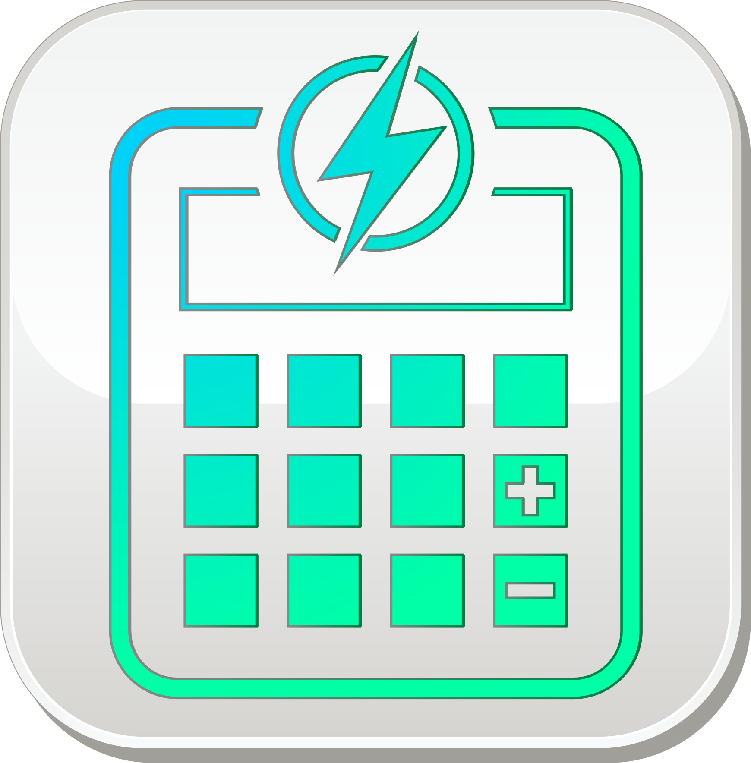
QNAP Container 輕量虛擬化服務
QPower 智慧能源 管理平台
物聯網裝置
智慧電表
QIoT Suite Lite 物聯網平台
電力電費 監控計算模組

Slide 7
QPower 1分鐘小簡介
輕鬆搞定任何裝置與通訊方式
海量數據立即存，圖形報表樣樣行
支援各式完整API ，多方整合沒煩惱
設定簡單，不需任何專業電力知識
支援 AWS、 Azure 與 Google 各種主流雲端服務介接
自由選擇擴充各種開源的流程引擎模組彈性高
電費自動計算、設備自動化控制與各種異常預警通知只是我的基本功能
延伸 AI 運用 (QuAI) 才是我的價值，我會越來越聰明

Slide 8
QPower 實戰經歷
實例
QNAP 總部機房
智慧能源
管理平台大公開

Slide 9
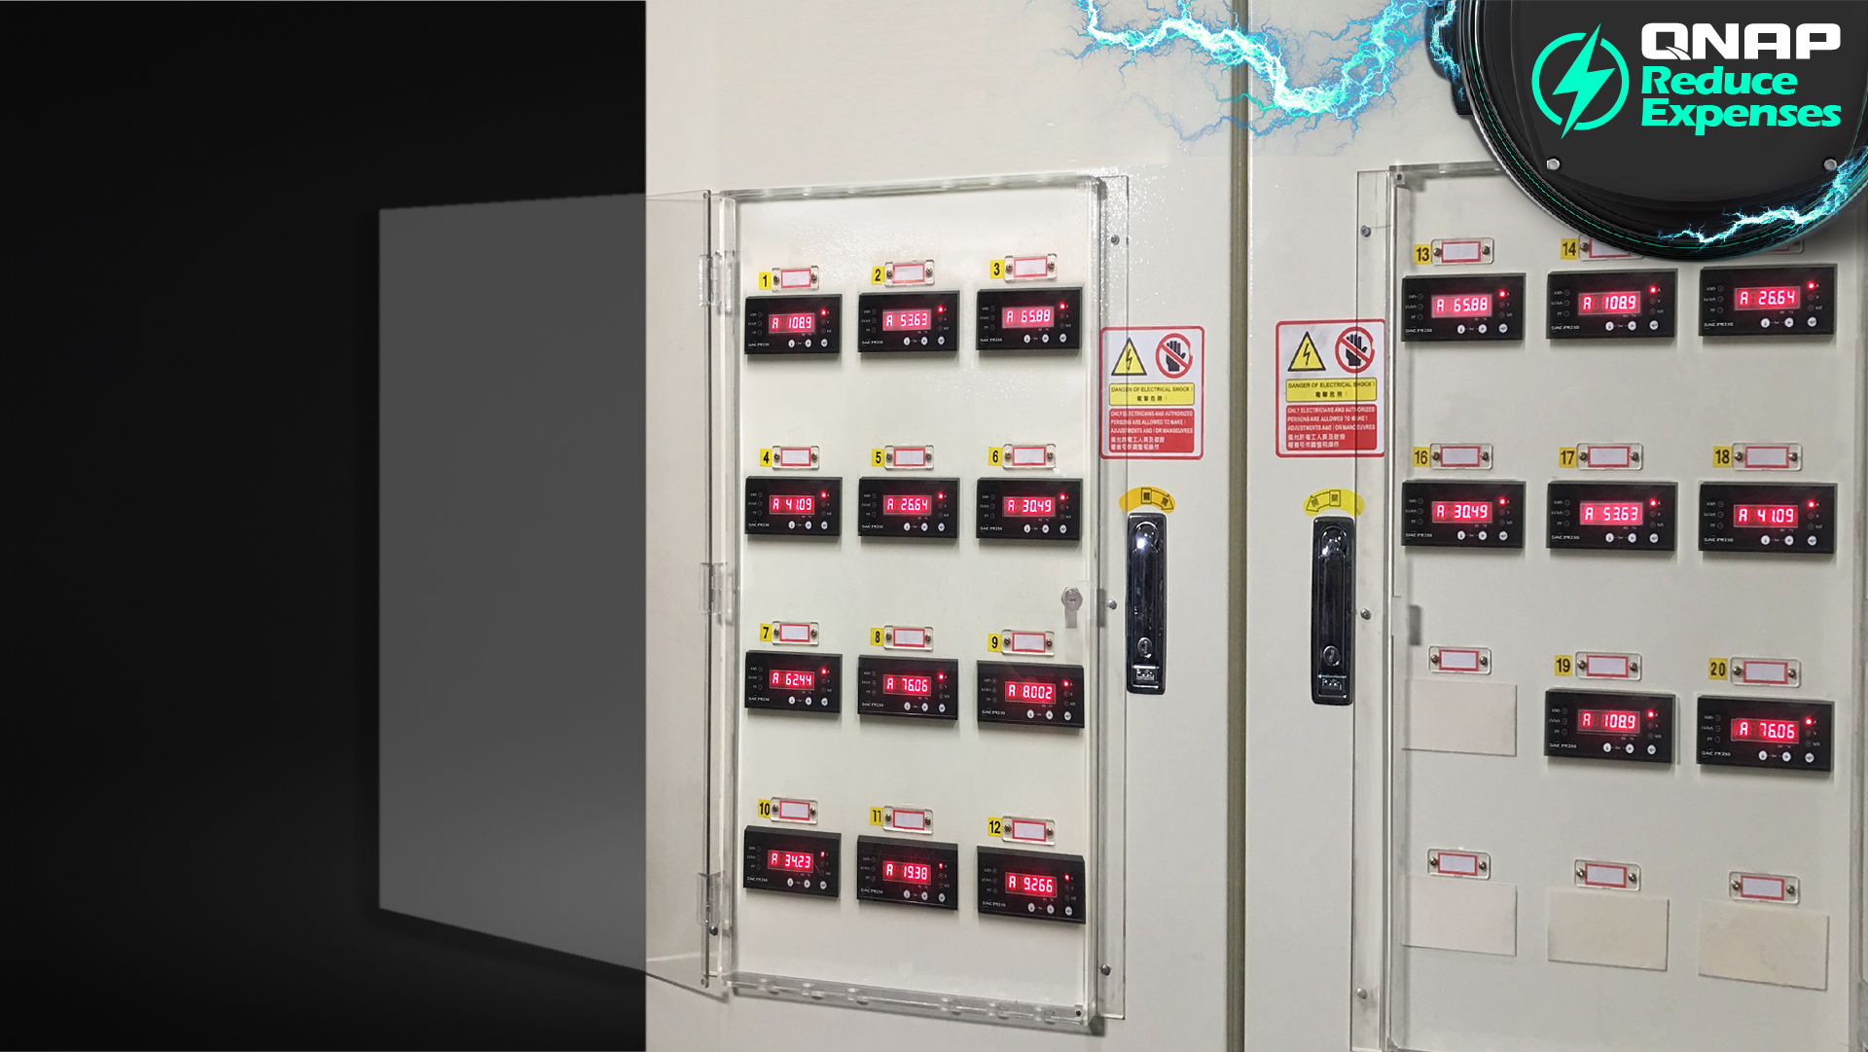
QPower 實戰經歷
QNAP
總部營運用電
智慧電表

Slide 10
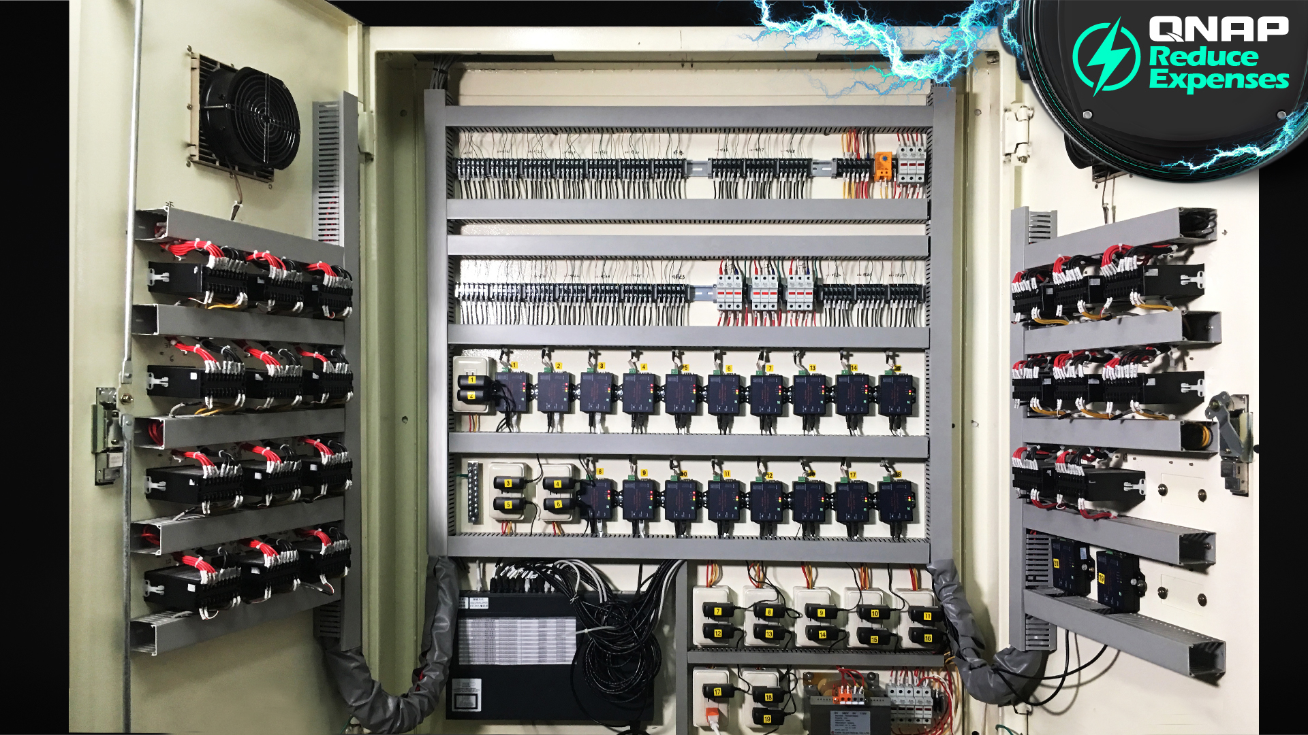
QPower 實戰經歷
總部營運用電設備 - 智慧電表 & 閘道器

Slide 11
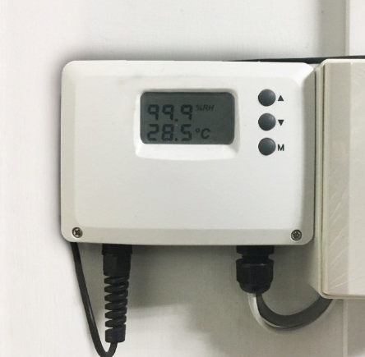
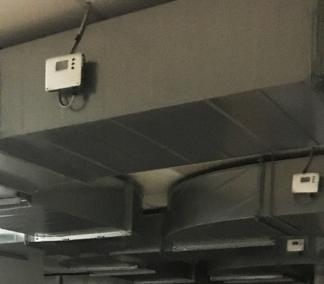
QPower 實戰經歷
CT 比流器
QNAP測試機房
RS-485溫溼度傳感器
QNAP總部資訊機房
空調設備智慧電表

Slide 12
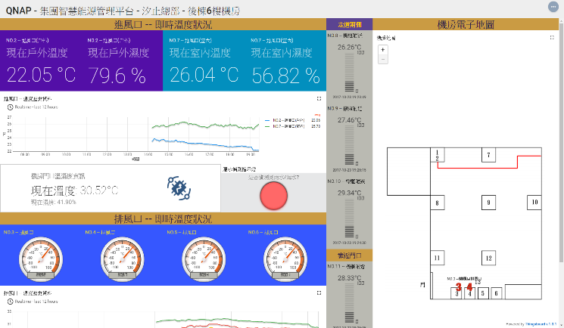
QPower 實戰經歷
QNAP總部資訊機房
RS-485介面排風機組
QNAP總部資訊機房
氣冷空調電表機組
QNAP總部資訊機房
環境實時監控
Notes:
現場照片: 要重拍的多一些 , 有質感些

Slide 13
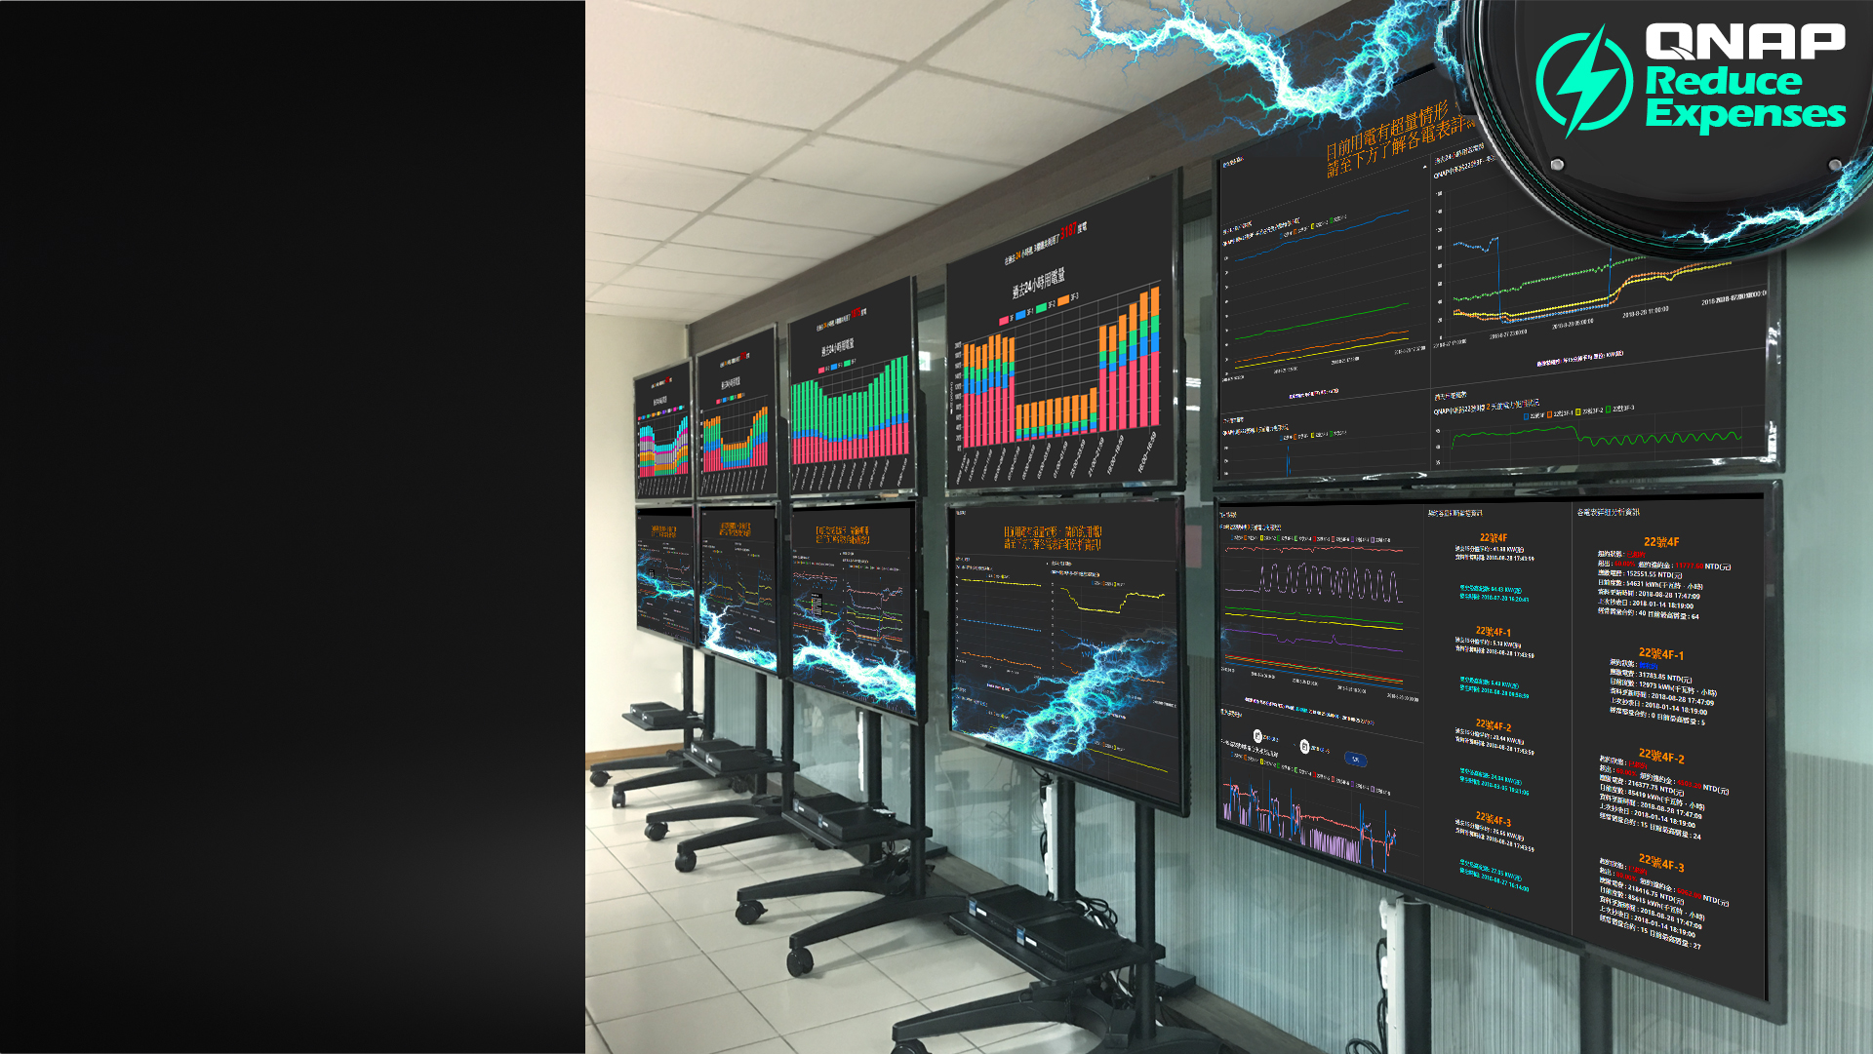
QPower 實戰經歷
3F電視牆
營運用電
量資訊
Notes:
現場照片: 要重拍的多一些 , 有質感些

Slide 14
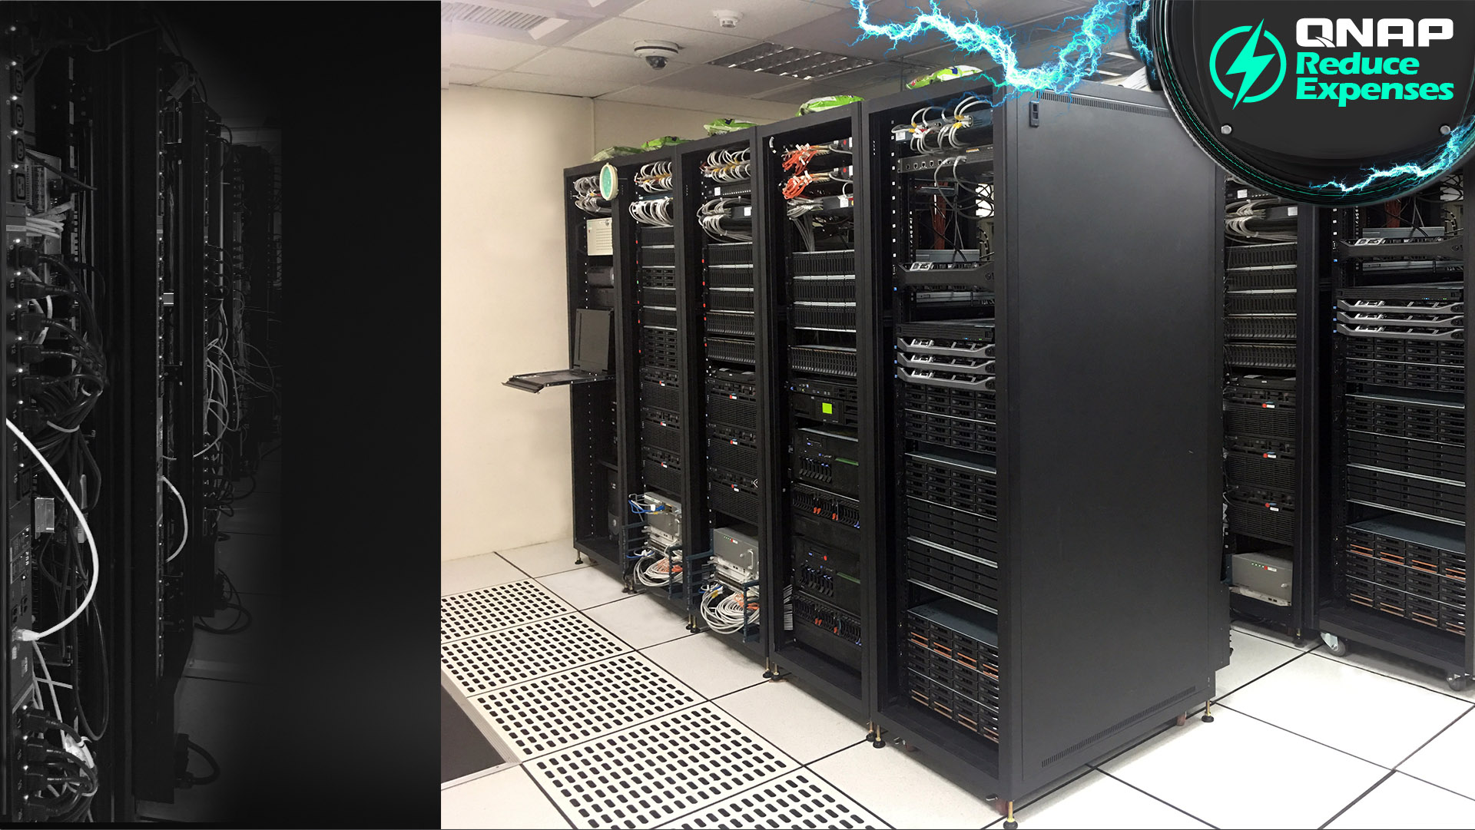
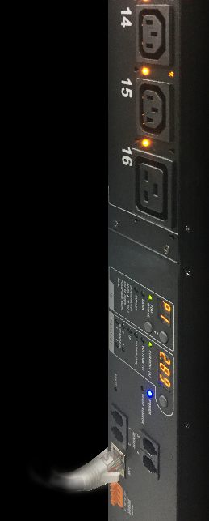
QPower 實戰經歷
QNAP總部資訊
機房PDU
機櫃
Notes:
現場照片: 要重拍的多一些 , 有質感些

Slide 15
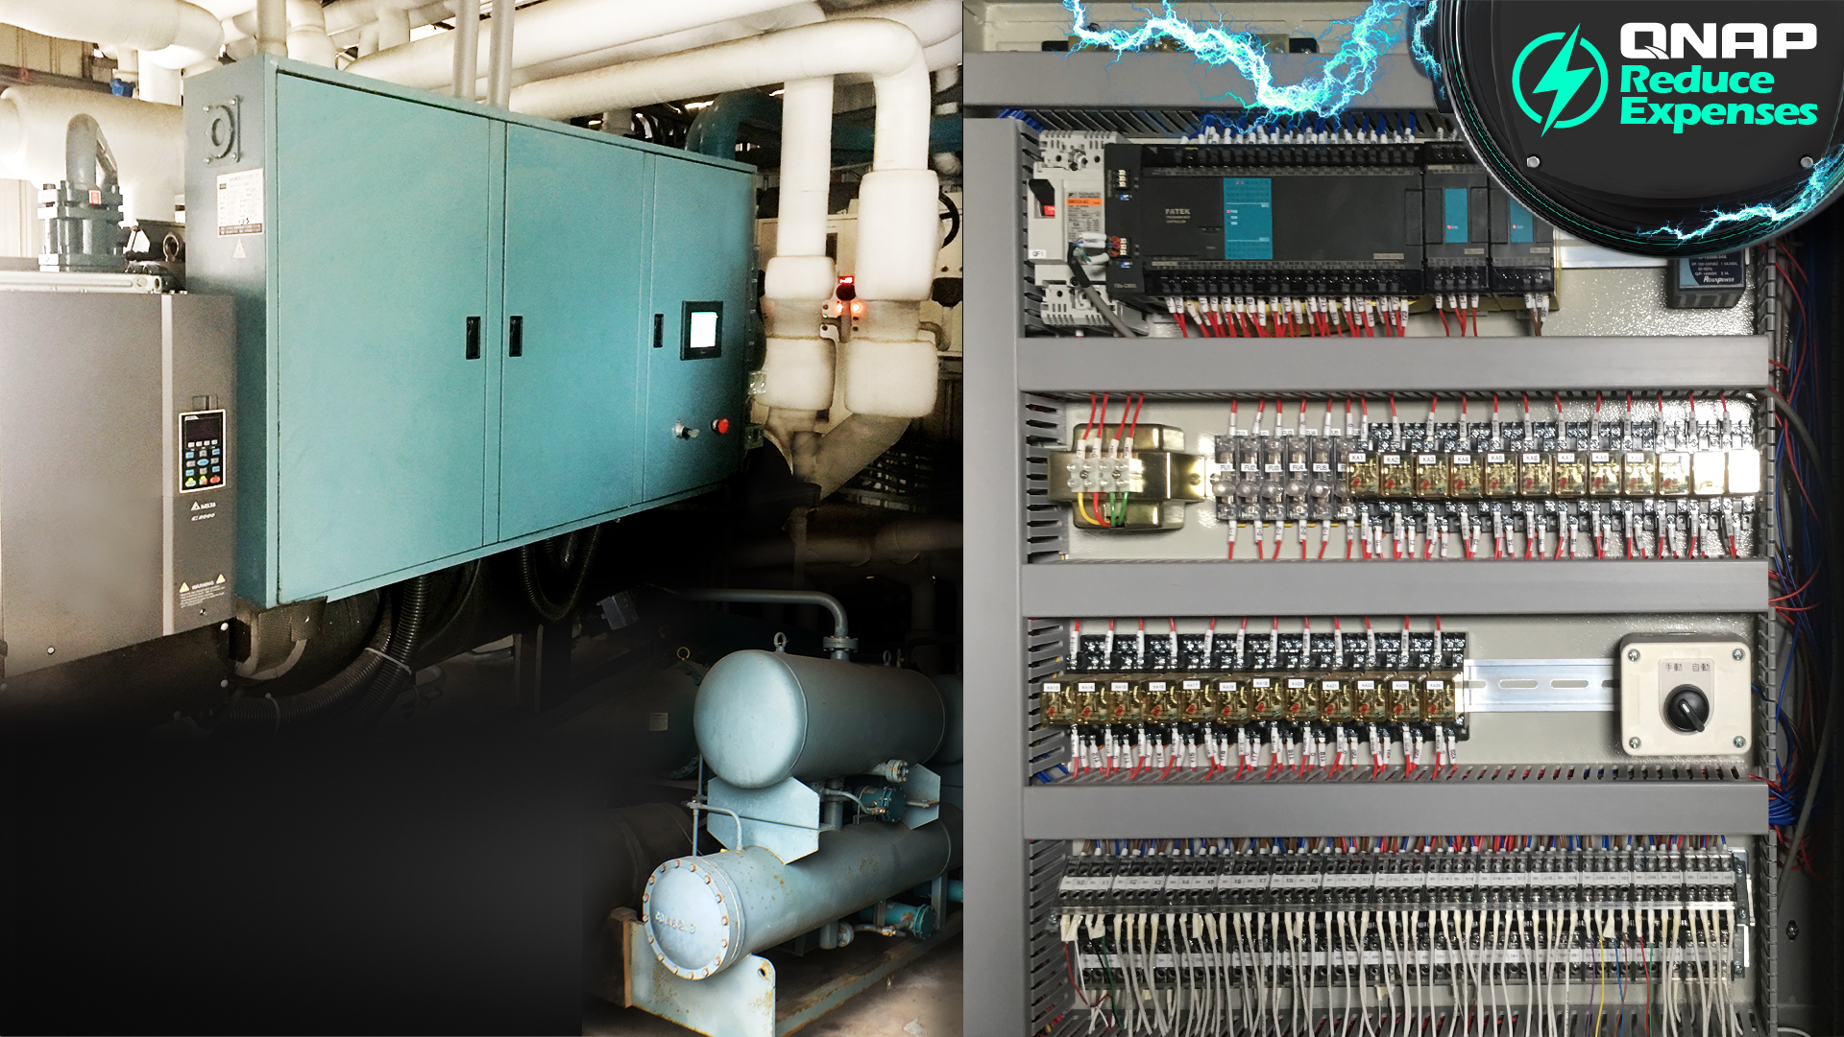
QPower 實戰經歷
7樓頂樓
水冷式
冰水主機組
Notes:
現場照片: 要重拍的多一些 , 有質感些

Slide 16
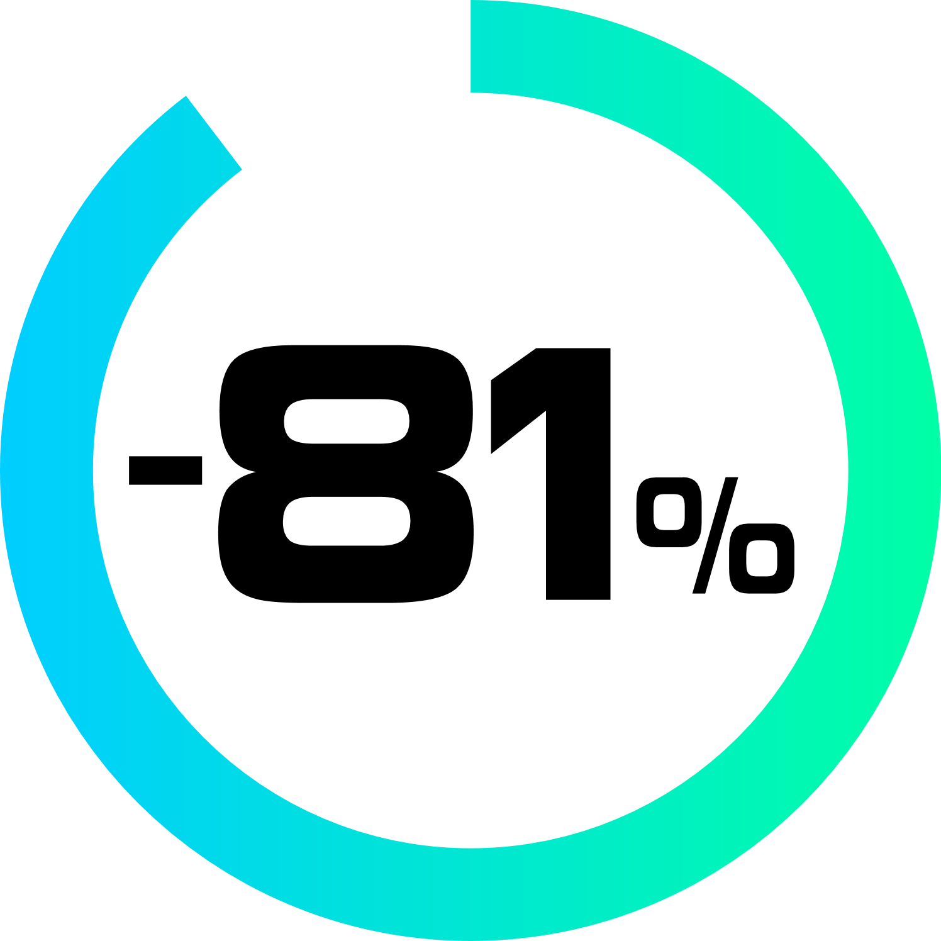
不囉嗦，直接看帳單
神秘數字 16062 ?!
神秘數字 降到 2970
Notes:
需要大圖原檔
“契約內容”疑問
Rajah找到原始帳單
**兩比較請從電費單/調整前4F-16062.pdf與調整後4F-2970.pdf擷取

Slide 17
擁有 Qpower平台 您要花多少費用？
Notes:
沒答案
**答案會以下張slide解釋

Slide 18
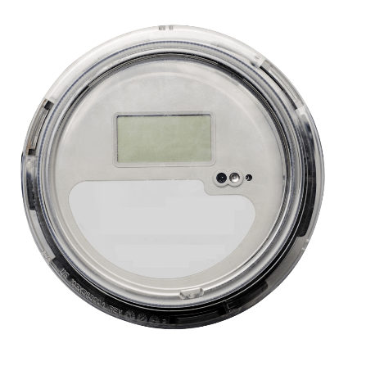
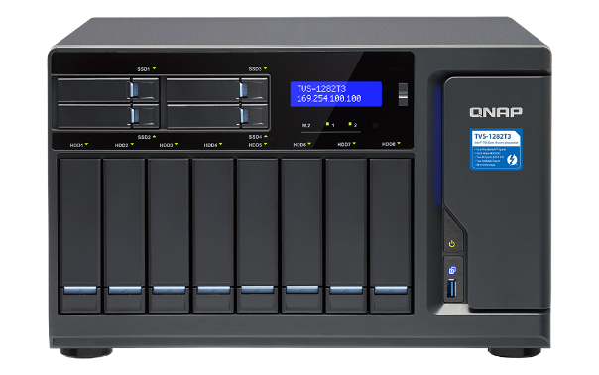
QPower 最小運行條件
1台
QNAP NAS
或更多
1台
智慧電表 或其他物聯網裝置
立即省
跟浪費說掰掰
Notes:
1台智慧電表+1 QNAP Power NAS等於 節能是結果
與上頁關係需再調整

Slide 19
QPower 節能/節費實戰密技
Notes:
這裡開始DEMO?

Slide 20
重點觀念建立篇

Slide 21
辦公用電特性

Slide 22
先知道佔辦公用電最高是？
13%
6%
45%
13%
不意外， 第一名就是空調設備。
優化就從它開始!
23%
參考資料:能源局/辦公室節約能源寶典
Notes:
若有時間 建議此圖重新設計

Slide 23
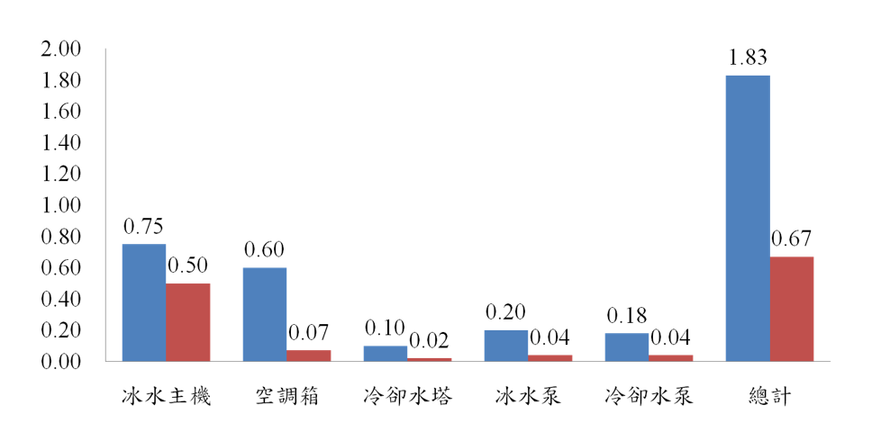
空調設備能耗效率優劣指標
效率較差
左圖意指不同之冰水主機系統中的各項空調設備，在每1RT(冷凍噸)每小時所消耗的能耗效率(KW)好壞差距
效率較好
冰水主機
空調箱
冷卻水塔
冰水泵
冷卻水泵
總計
以QNAP 總部2樓為例,實際目前有螺旋式冰水主機 60RT x 2
記住好/壞這兩個能耗數據 稍晚即可得知您的空調系統運作效率是否良好!
Notes:
QNAP 總部2樓為例,實際目前有螺旋式冰水主機
第三點”稍晚”這段?
**最後一個實例即是在解釋這段

Slide 24
台電收費結構 神秘數字大解密

Slide 25
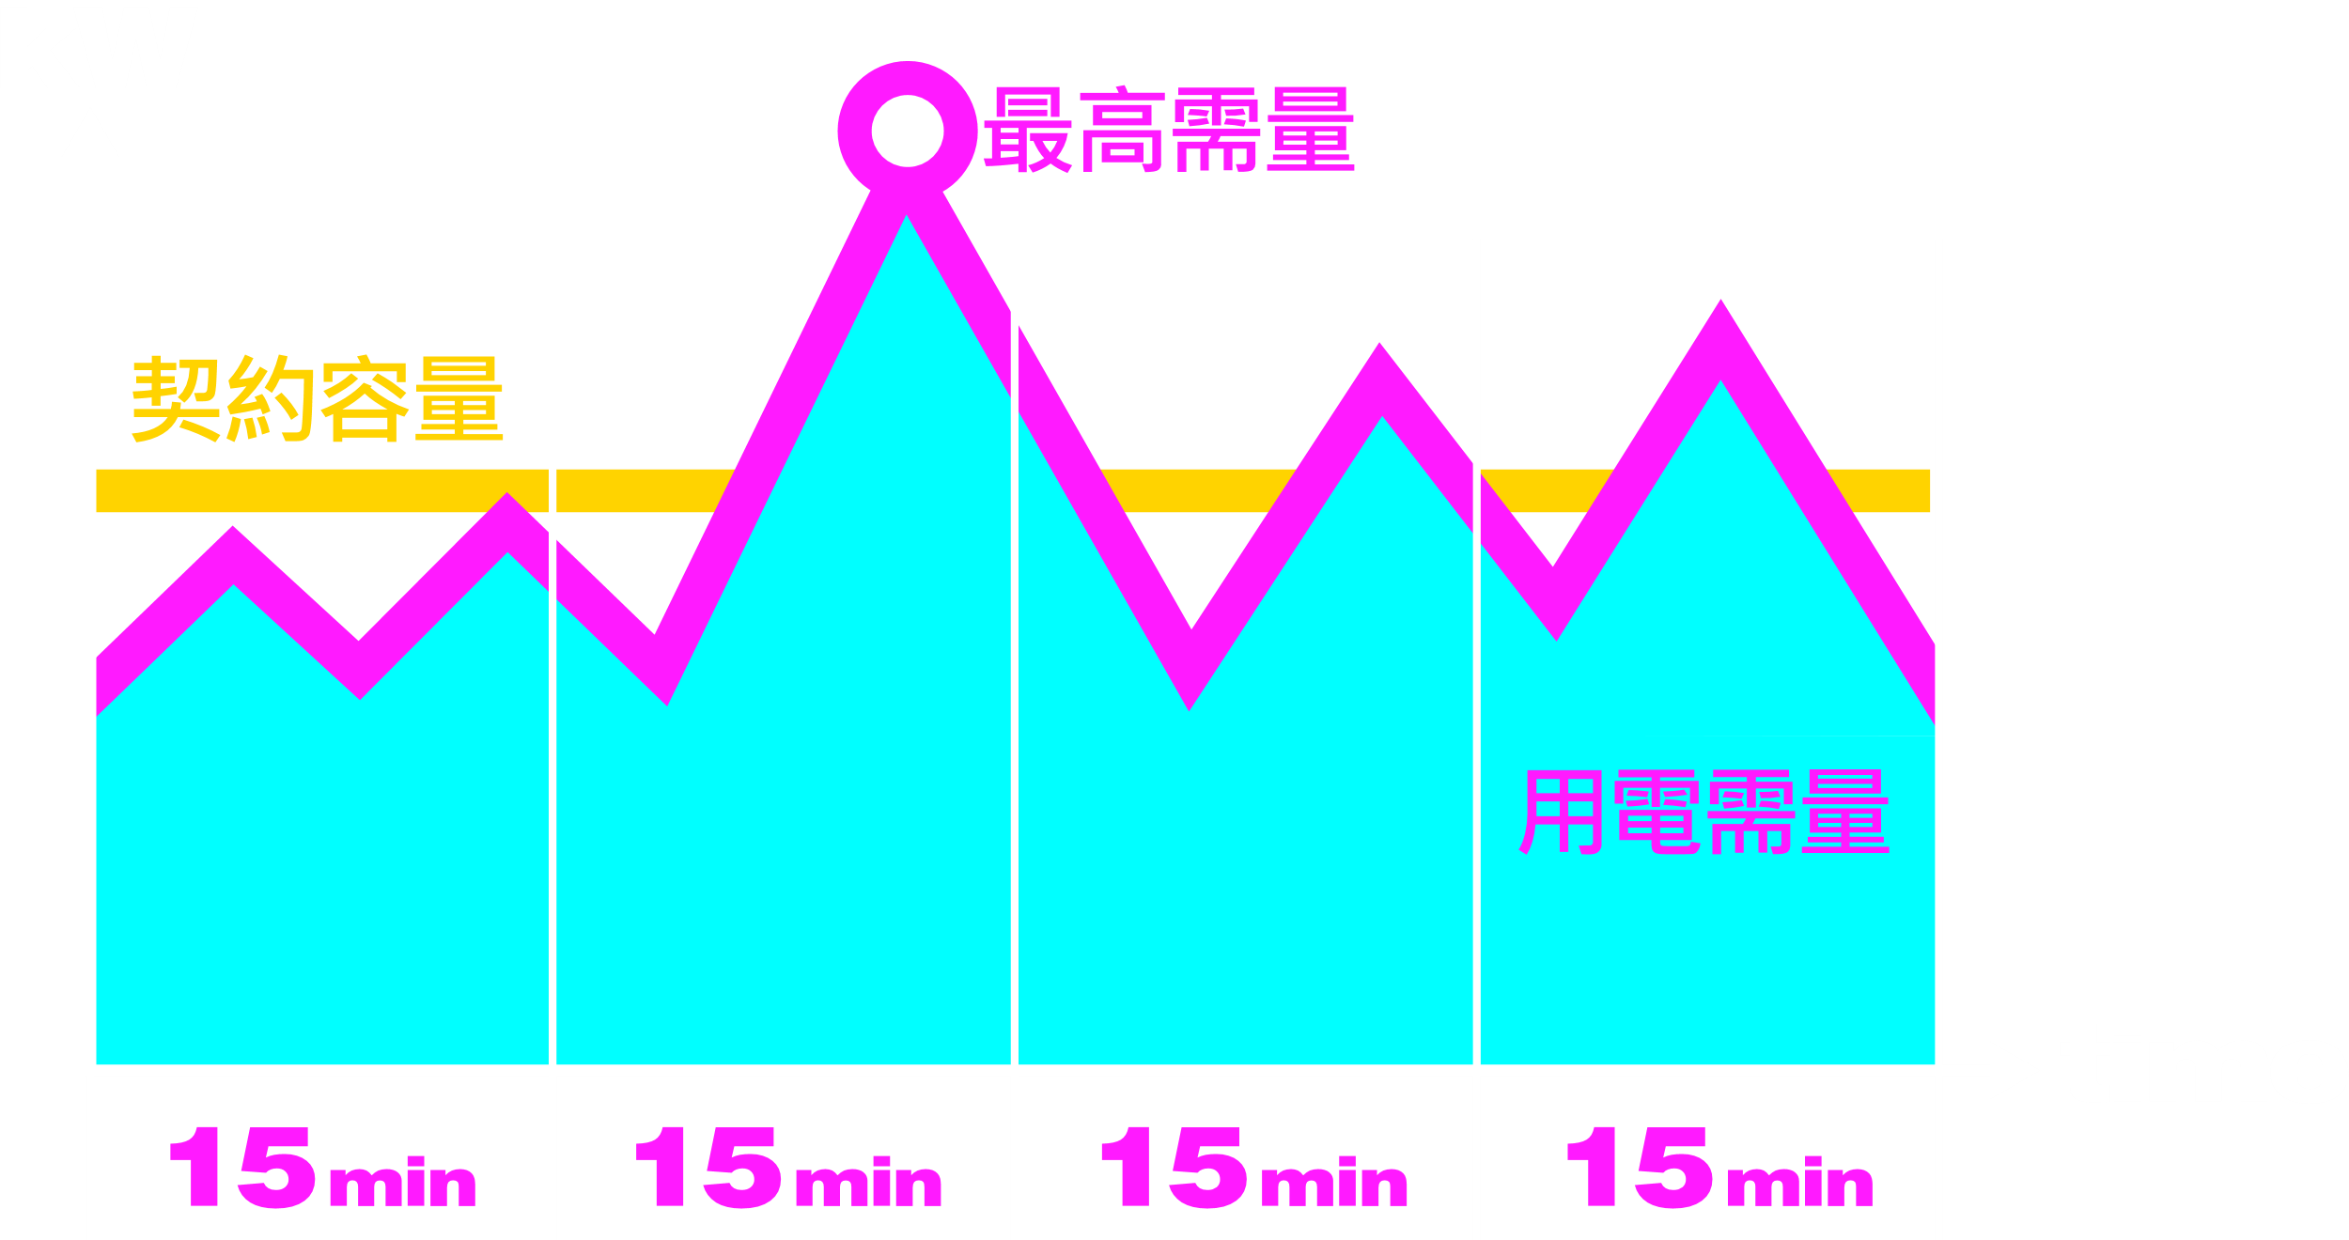
神秘數字-超約附加費 它到底是什麼?
電力公司為避免用電負載突增，造成供電無法配合， 對高壓用戶以電錶記錄其最高用電需量。電表記錄之需量是以每15分鐘平均值計算，一小時有4個(15分鐘)需量， 一天24小時，一個月30天計，共計2,880個需量，其中最 大者就是最高需量。

Slide 26
神秘數字-超約附加費 它到底是什麼?
有與台電簽訂契約容量之企業用電為每月收費，若有瞬時高用電負載需求的企業，這個或許就是電費高居不下的關鍵之一...
台電計收電費時，是用最高需量和契約容量互相比較， 最高需量超過契約容量則要超約罰款，若超約用電 10% 以內部分按基本電費 2 倍計收超約附加費(超約罰款)，超出 10% 以上部分按基本電費 3 倍計收附加費(超約罰款)。
導入前，僅 QNAP 總部大樓的全年超約附加費就將近 190萬 新台幣，智慧能源管理平台的重要性不可言喻!

Slide 27
實戰篇

Slide 28
IIoT 應用最廣泛的 RS-485 工業設備通訊方式 Modbus 電力資料快速獲取心法
Notes:
Modbus>?

Slide 29
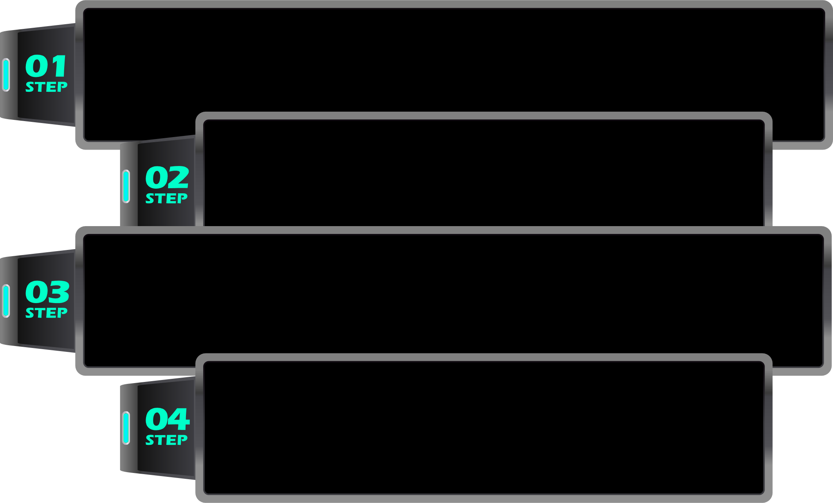
Modbus 4 步驟立即通
安裝 QPower/QIoT Suite Lite + Modbus node
設定電表 IP
參照廠商提供之通訊手冊上面說明對應您想要記錄的數據種類依序設定FC、Address、Quantity
開始記錄電力資料!
Notes:
需要LOGO 了解第二,第三項

Slide 30
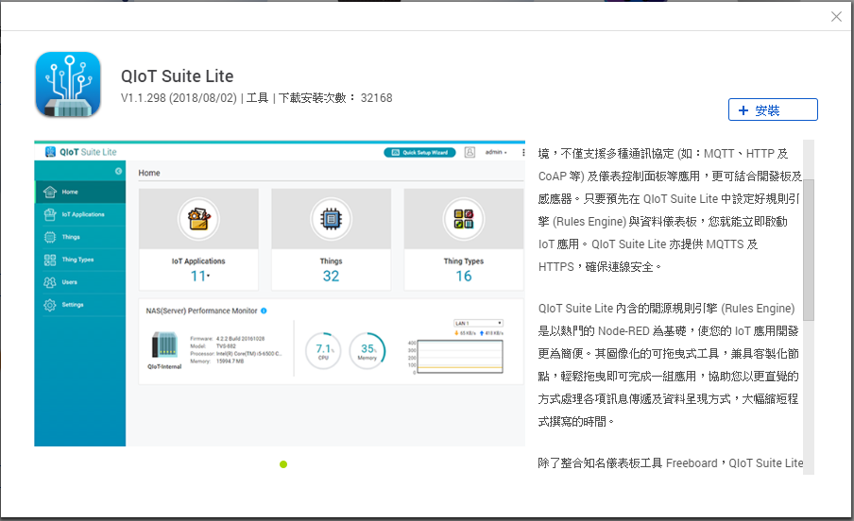
或
安裝 QPower/QIoT Suite Lite + Modbus node
安裝 QPower 映像檔
從 App Center下載 QIoT Suite Lite
適用需要安裝較多額外模組如 OracleDB、Scheduler、Slack、ROS、能源計算範本等等
適用想要快速建立一般典型的IoT環境
Download qpower0100.tar與qpower_db_0100.tar
docker load < /share/CACHEDEV1_DATA/Public/qpower0100.tar
docker load < /share/CACHEDEV1_DATA/Public/qpower_db_0100.tar
Notes:
神秘字串一值不理解

Slide 31
安裝 QPower/QIoT Suite Lite + Modbus node
開啟 Rules Engine Node-RED http(s)://YOURNASIP:1990

Slide 32
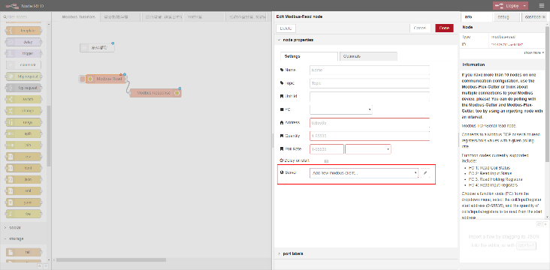
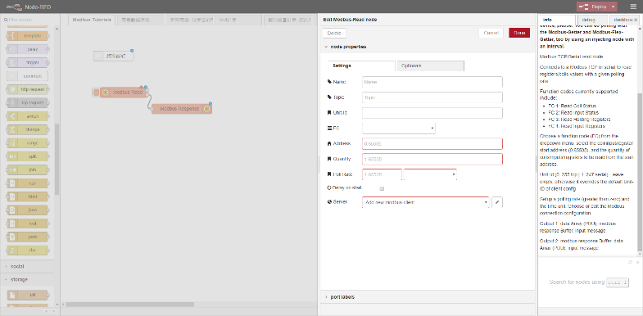
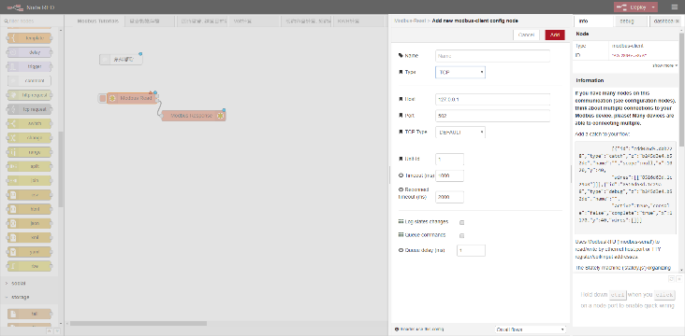
設定電表 IP
讀取 Modbus 電表數值
設定485設備 IP (通常是閘道器或集中器)
設定完成後回到此畫面

Slide 33
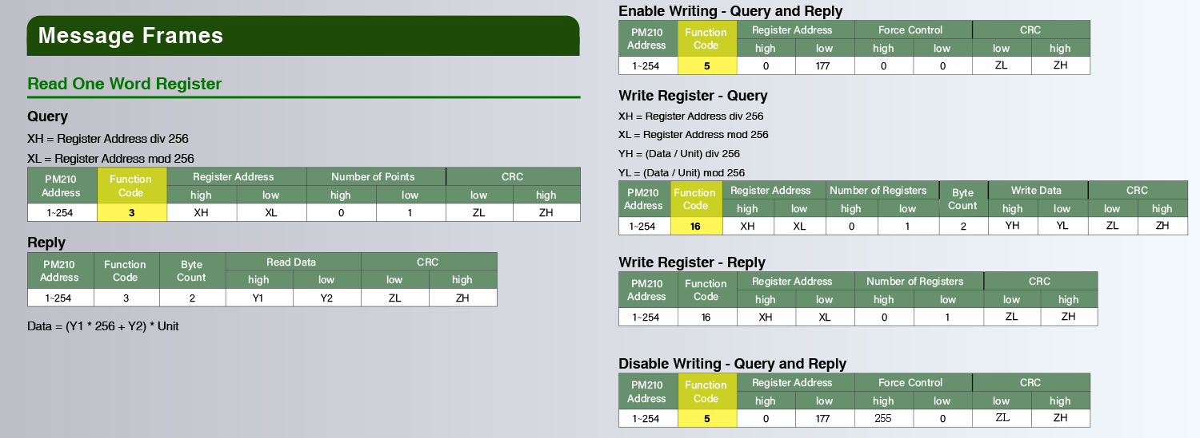
參照廠商通訊手冊並依序設定
以 Two word 方式讀值 / 確認 FC
寫入一般來說是 FC5~16、動作也會稍微複雜一些；複雜度依廠商規格而定。
讀取一般來說是 FC1~4、其中又以FC3、4較為常見

Slide 34
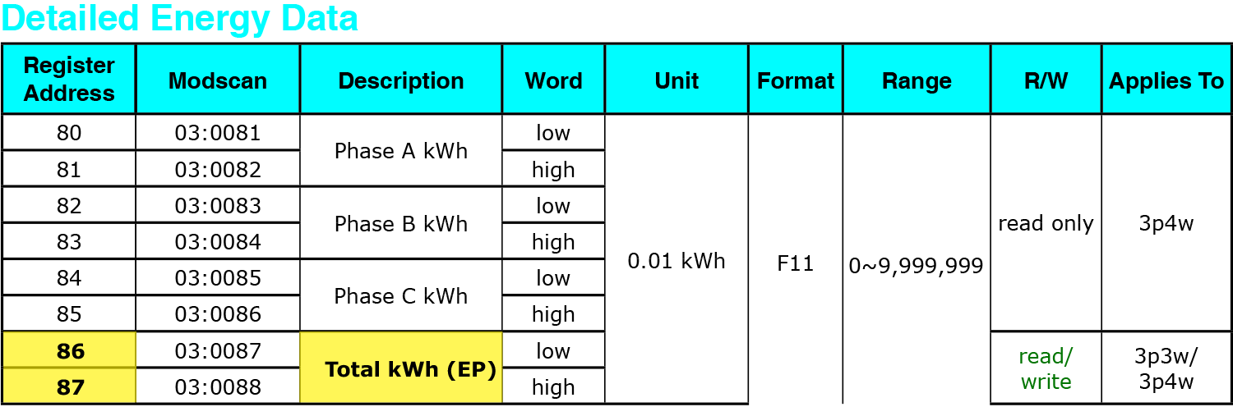
參照廠商通訊手冊並依序設定
確認 Address、Quantity
決定想要記錄的數據並記住它的位置 (Address)
這邊可以選擇 kwh，也就是大家最熟悉的電度
決定要記錄數據類型的數量(Quantity)

Slide 35
參照廠商通訊手冊並依序設定
確認數據換算方式
以上面電度的 F11為例，換算定義即為 (65536 * (high byte值) + (low byte值)) / 100， 此份 Data formats 請務必要請廠商電表提供。

Slide 36
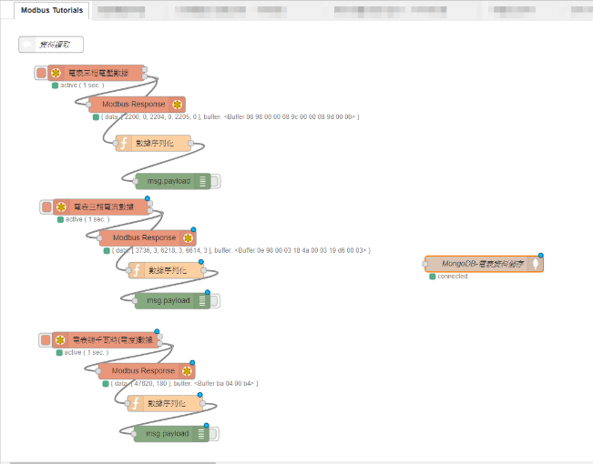
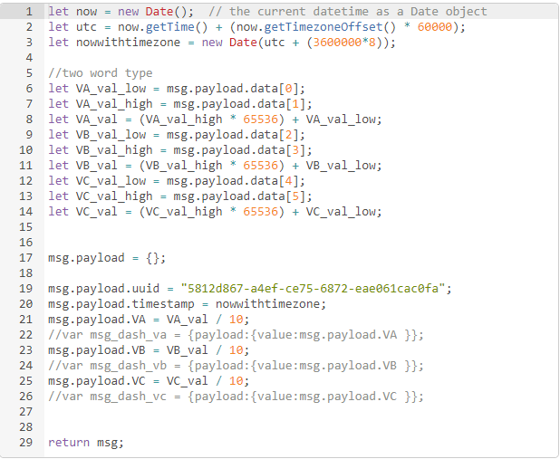
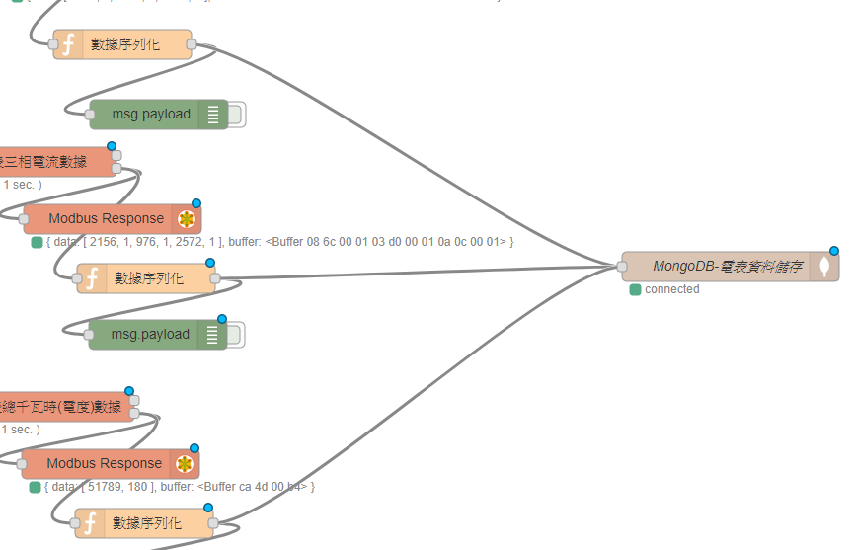
開始記錄電力資訊
處理 Modbus 電表的 電壓、電流、電度、功耗
將資料序列化 轉換成 JSON 格式
將 JSON 資料連接到 MongoDB Node，開始儲存資料

Slide 37
機房 PDU 用電資訊 SNMP 直接讀

Slide 38
SNMP 通訊方式教學
安裝 QPower/QIoT Suite Lite + SNMP node
設定支援 SNMP 的設備 IP
依廠商提供之 OID 與 MIB 文件資訊依序填入
開始記錄電力資料!

Slide 39
安裝 QPower/QIoT Suite Lite + SNMP node
已安裝 QPower， 直接進行下一步驟

Slide 40
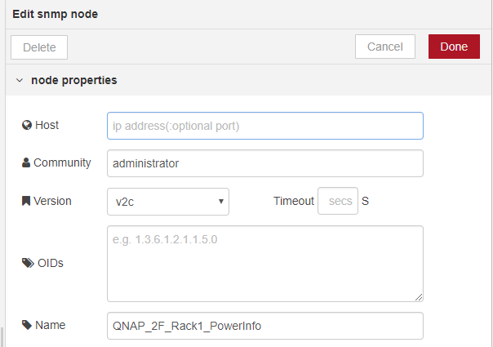
設定支援 SNMP 的設備 IP
透過 SNMP 讀取 PDU 機櫃電力數據
設定PDU IP
設定完成後回到流程畫面

Slide 41
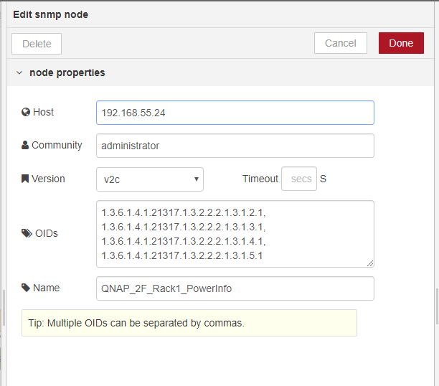
參照廠商所提供的 OID 與 MIB 文件
確定 Community Name、Version 與 OID
選定要記錄的 OID 數組
依序將所需資料填入
Notes:
**SNMP手冊與技術解說sr-03.jpg

Slide 42
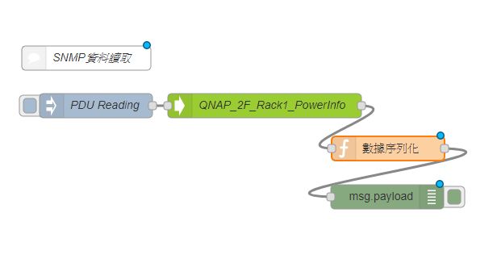
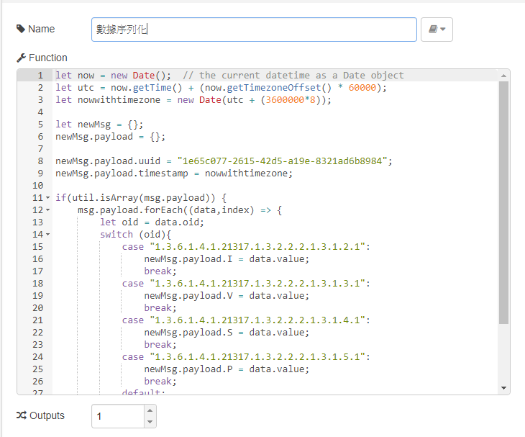
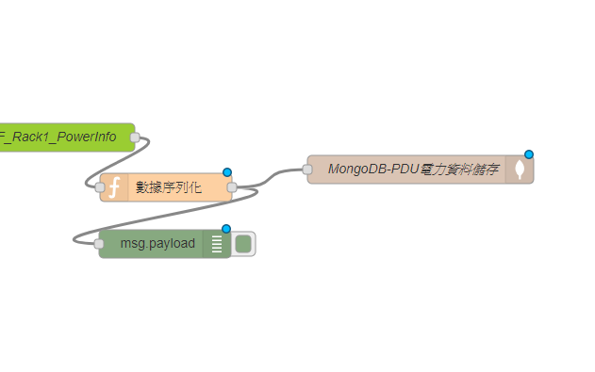
開始記錄電力資訊
開始處理 PDU 的電壓、 電流、功率、功耗
將資料序列化 轉換成 JSON 格式
將 JSON 資料連接到 MongoDB Node，開始儲存資料

Slide 43
契約容量計算 電費預估 空調設備運作效率

Slide 44
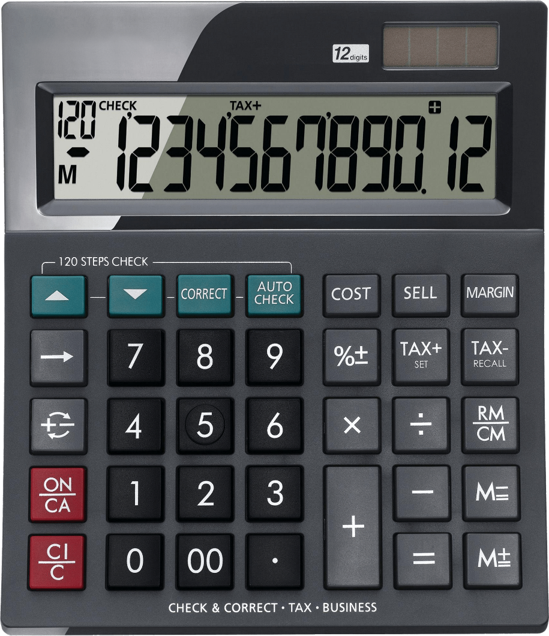
如何計算 契約容量？

Slide 45
量測要點
電表有分容量自動偵測 或無容量自動偵測
若無必須自行手動計算
業界大都以 3 分鐘平均或 5 分鐘 平均做預估
QNAP 以每秒資料/每分鐘平均 做更精確地預估

Slide 46
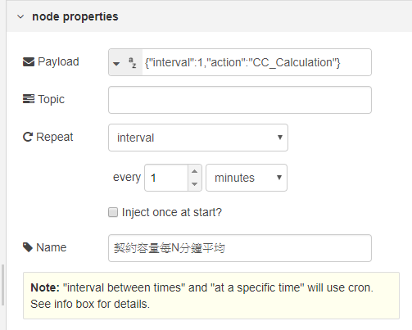
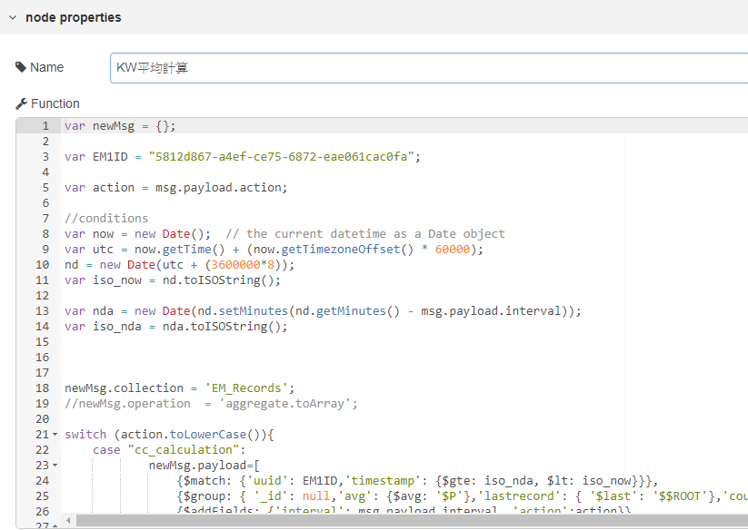
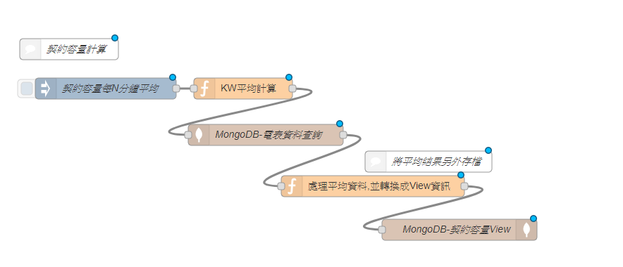
每分鐘平均計算
建立一個1分鐘 Timer
從資料庫擷取過去 1 分鐘的 kw 平均值資訊
將計算結果存到另一個 View 表，數值最高者即所謂的最高需量

Slide 47
電費預估

Slide 48
電費組成
基本電費
基本電費為企業與台電共同訂定契約容量 (kW) ×每 kW 單價。
超約附加費需量超過契約容量則需多繳交之費用(超過 10% 以內罰2倍，10% 以上罰 3 倍) 。
流動電費是依據台電所訂定之電費×各時段(尖峰、離 峰、週六半尖峰)之用電度數(kWh)。
功率因數調整費為用戶每月用電之平均功率因數不及 80% 時，每低 1%，該月份電費應增加千分之3；超過 80% 時，每超過 1%，該月份電費應減少千分之 1.5。
流動電費
超約附加費
功率因數 調整費

Slide 49
超約附加費詳解
若最高需量大於契約容量 (40 kW )，假設為 55 kW，則超出部分(15kW)會被罰款 2-3 倍 (10 kW ×2倍，11kW ×3倍) ，其基本電價計算為：
40kW ×10%=4kW
55kW(最高需量)-40kW(契約容量)-4kW(超約10%)=11kW
40 kW x236.2元/kW = 9,448元
(契約容量×基本電價=應繳交之基本電費)
(40 × 10%) kW × 236.2元/kW × 2倍(≤10%)
=約1,890元(超約10%以內)
11kW × 236.2元/kW × 3倍(≥10%)
=約7,795元 (超約10% 以上)
結果可得該月份的基本電費合計為 =19,133元

Slide 50
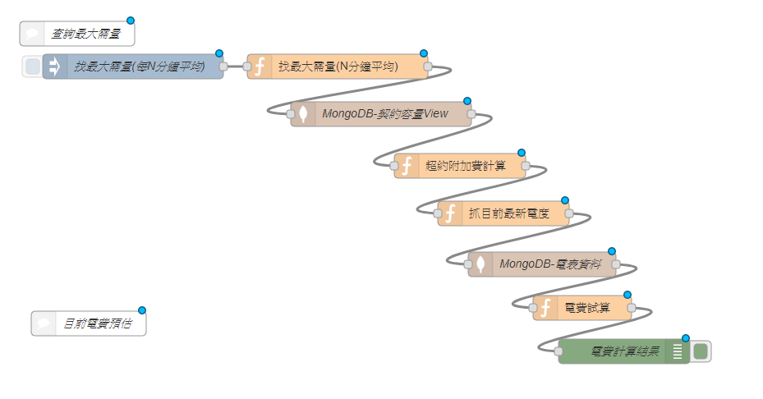
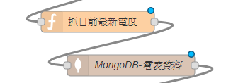
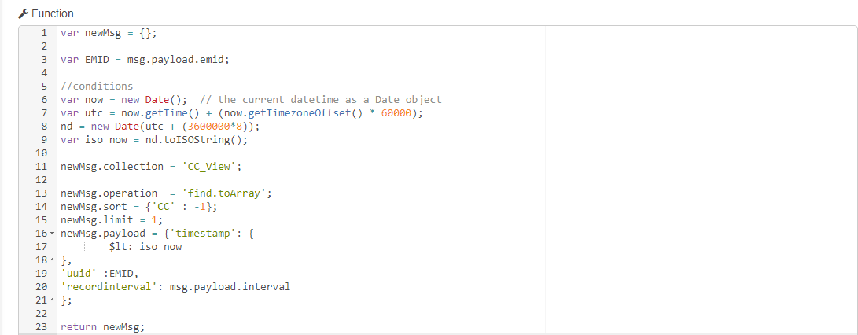
超約附加費 電費試算
先求最高需量
再取最新電度資料
合併計算

Slide 51
水冷空調運作效率

Slide 52
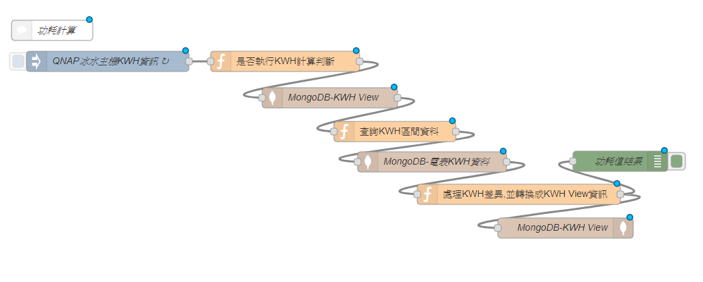
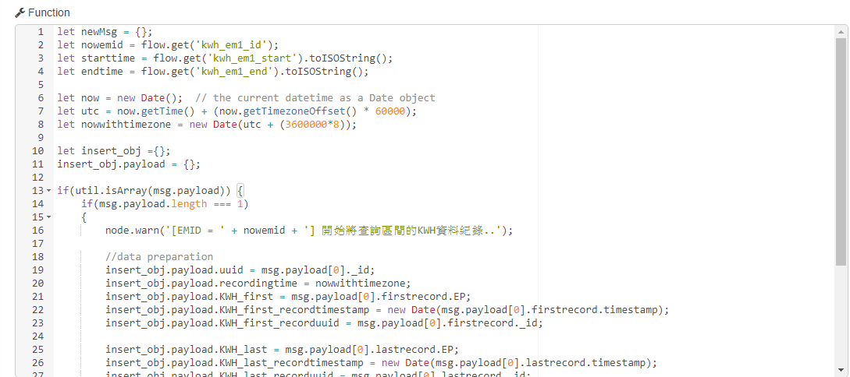
QNAP 冰水主機 60RT x 2 能耗效率比較
功耗計算流程
效率較佳
0.67 x 60 x 2 = 80.4 kw(h)
效率較差
1.83 x 60 x 2 = 219.6 kw(h)
計算方式解說
答案是?

Slide 53
©2018著作權為威聯通科技股份有限公司所有。威聯通科技並保留所有權利。威聯通科技股份有限公司所使用或注冊之商標或標章。檔案中所提及之產品及公司名稱可能為其他公司所有之商標 。​​
QPower 和您一起省
節能/節費不能憑感覺，數據量化是關鍵!

